Slide 1
Настройка коммутаторов Cisco
Глава 8

Slide 2
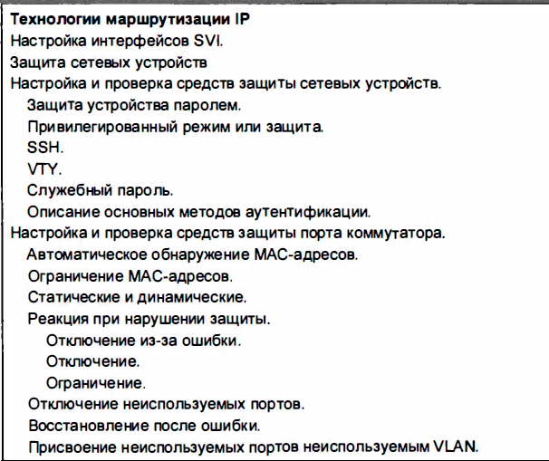
В рамках этой темы…

Slide 3
Защита доступа к командной строке
Первый этап защиты коммутатора - это защита доступа к интерфейсу CLI (пользовательскому и привилегированному режиму):
Стандартная конфигурация консоли позволяют консольному пользователю перейти из пользовательского режима в привилегированный, не вводя пароль.
стандартные параметры конфигурации коммутатора не разрешают сеансы vty (Telnet или SSH) н и в пользовательском, ни в привилегированном режиме.

Slide 4
Защита простым паролем
Для пользователей Telnet и консоли коммутаторы Cisco способны защитить пользовательский режим простым паролем (без имени пользователя):
пользователи консоли должны ввести пароль консоли (console password), заданный в режиме конфигурации линии консоли (line console 0).
пользователи Telnet должны вводить пароль Telnet (Telnet password), называемый также паролем vty (vty password), поскольку его конфигурация находится в режиме конфигурации линии vty.

Slide 5
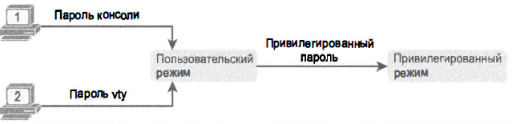
Защита простым паролем
Коммутаторы Cisco защищают привилегированный режим при помощи привилегированного пароля (еnаblе password):
пользователь в пользовательском режиме вводит команду еnаblе, запрашивающую привилегированный пароль;

Slide 6
Защита простым паролем
Команда login указывает операционной системе IOS использовать простой пароль, а команда password пароль_значение задает пароль.
Операционная система IOS защищает привилегированный режим, используя привилегированный пароль, заданный глобальной командой еnаblе secret пароль_ значение.

Slide 7
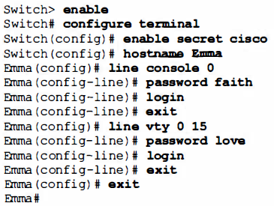
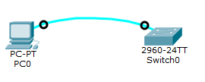
Защита простым паролем

Slide 8

Ввод команд в CLI
Первая строка демонстрирует приглашение к вводу команд коммутатора Switch > (стандартное приглашение);
Символ > указывает на пользовательский режим;
пользователь ввел команду enable, активирующую привилегированный режим (символ #);

Slide 9
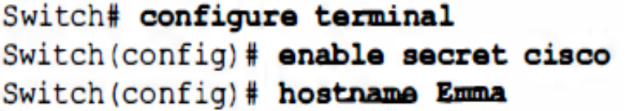
Ввод команд в CLI
Пользователь переходит в глобальный режим конфигурации (команда configure terminal) .
Оказавшись в глобальном режиме конфигурации, пользователь вводит две команды (еnаblе secret и hostname), распространяющиеся на весь коммутатор.

Slide 10
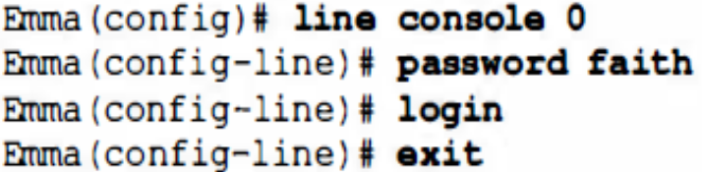
Ввод команд в CLI
используя команду line console 0, пользователь должен войти в режим конфигурации канала консоли.
команда password задает простой текстовый пароль (faith), а команда login указывает коммутатору запрашивать его при входе.
командой exit пользователь выходит из режима настройки консоли;

Slide 11
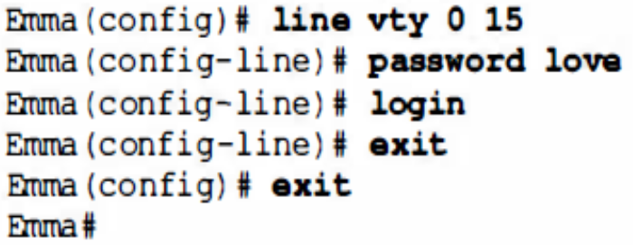
Ввод команд в CLI
следующие строки примера повторяют те же действия, но для всех 16 каналов vty (линии vty от 0 до 15) .
16 каналов vty означает, что коммутатор может принять 16 параллельных подключений Telnet к коммутатору.
команда end (exit) возвращает пользователя в привилегированный режим.

Slide 12
Результат ввода команд
у пользователя консоли будет запрашиваться пароль (без имени пользователя) , и он должен ввести hope.
у пользователей Telnet будет запрашиваться пароль (тоже без имени пользователя), и он должен будет ввести love.
для перехода в привилегированный режим пользователи консоли и Telnet должны использовать команду еnаblе с паролем cisco.
пользователи SSH пока не смогут войти на этот коммутатор, поскольку для поддержки протокола SSH необходимо больше действий.

Slide 13
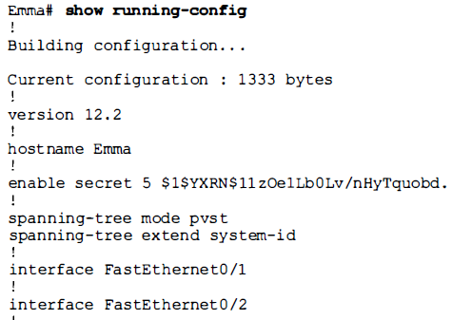
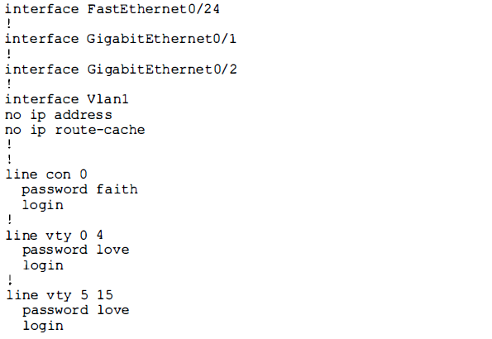
Новый файл текущей конфигурации running-config на коммутаторе Emma

Slide 14
Защита по локальному имени пользователя и паролю
Коммутаторы Cisco поддерживают метод аутентификации, подразумевающий использование имени пользователя и пароля:
для использования этого метода достаточно одной или нескольких глобальных команд конфигурации username имя password пароль.
затем нужно уведомить каналы консоли и vty об использовании заданных имен пользователя и пароля (подкоманда линии login local).

Slide 15
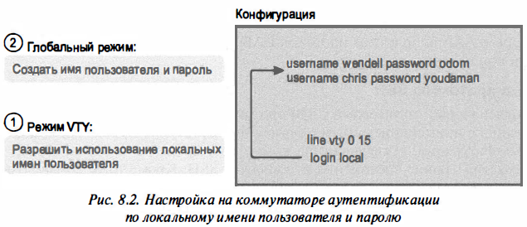
Защита по локальному имени пользователя и паролю

Slide 16
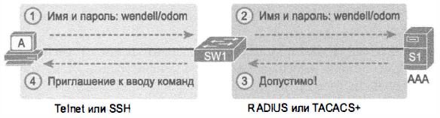
Защита с помощью ААА
Коммутаторы и маршрутизаторы Cisco поддерживают еше один способ проверки правильности имен пользователя и паролей - внешний сервер аутентификации, авторизации и учета (Authentication, Authorization, And Accounting – ААА:
при аутентификации коммутатор (или маршрутизатор) просто посылает на сервер ААА сообщение с запросом, допустимы ли данное имя пользователя и пароль, а сервер ААА отвечает.

Slide 17
Настройка протокола SSH
ЭТАП | ДЕЙСТВИЕ
1 | Настройте линии vty на использование имен пользователя локально (используя команду login local)
2 | При использовании локальных имен пользователя добавьте одну или несколько глобальных команд конфигурации username , чтобы задать пары имен пользователей и паролей
3 (новые команды) | Настройте коммутатор на создание соответствующих пар открытых и закрытых ключей, используемых при шифровании. Для этого используются две команды: В качестве предпосылки для следующей команды задайте имя домена DNS при помощи глобальной команды конфигурации ip domain-name имя. Создайте ключи шифрования, используя глобальную команду конфигурации crypto key generate rsa.
4 | Для повышения защиты разрешите использование версии 2 протокола SSH, используя глобальную команду ip ssh version 2 (необязательно).

Slide 18
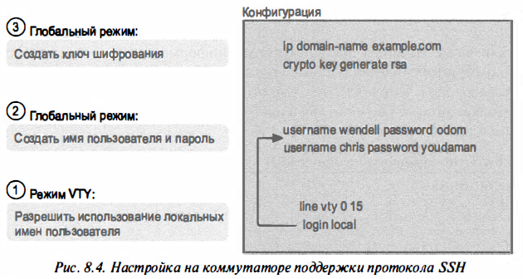
Настройка протокола SSH

Slide 19
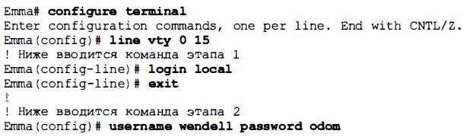
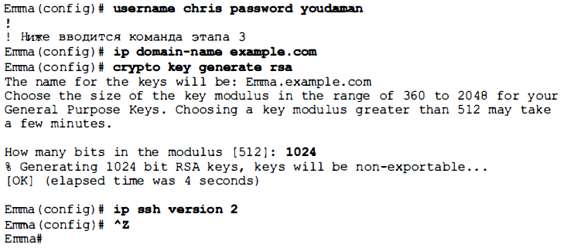
Настройка протокола SSH

Slide 20
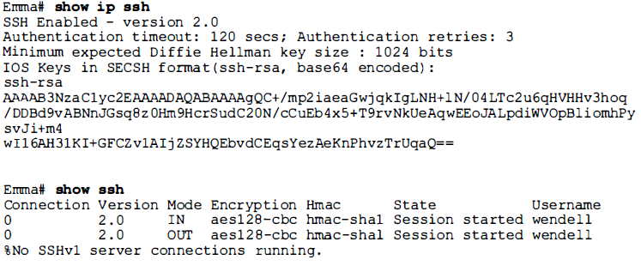
Результаты ввода команд
Команда show ip ssh отображает информацию о состоянии самого сервера SSH.
Команда show ssh отображает информацию о каждом клиенте SSH, подключенном к коммутатору в настоящее время.

Slide 21

Отключение протоколов
Коммутатор поддерживает на линиях vty доступ по протоколам Telnet и SSH, но для повышения безопасности можно отключить один или оба из них.
Коммутатор контролирует поддержку протоколов Telnet и SSH на линиях vty, используя подкоманду vty transport input {all/none/telnet/ssh) со следующими параметрами:

Slide 22
Шифрование паролей
По умолчанию для некоторых из команд конфигурации, пароли хранятся виде открытого текста в файле running-config.
Только команда еnаblе secret автоматически скрывает значение пароля.
Результатом применения методов шифрования пароля будет невозможность просмотреть пароли в выводе команды show running-config.

Slide 23
Шифрование паролей
Некоторые пароли можно зашифровать при помощи глобальной команды конфигурации service password-encryption:
Немедленно после ввода данной команды IOS шифрует все существующие команды password (в режимах консоли и vty), а также пароли команды username password.
Пока данная команда остается в конфигурации, IOS шифрует пароли, даже если их значения изменяются.
Немедленно после ввода команды no service password-encryption шифрование паролей отменяется, но существующие пароли остаются зашифрованными.
После удаления данной команды из конфигурации операционная система IOS сохраняет значения всех измененных паролей этих команд в виде обычного текста.

Slide 24
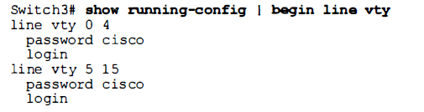
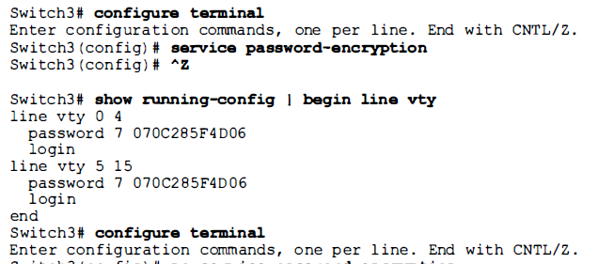
Шифрование паролей
пароли открытым
текстом
пароли
зашифрованы

Slide 25

Шифрование привилегированного пароля
Старая команда еnаblе password сохраняет пароль на привилегированный режим как открытый текст.
Новая команда еnаblе secret автоматически шифрует пароль, применяет к нему математическую функцию Message Digest 5 (MD5 – тип 5), сохраняя результат вычисления в файле конфигурации.

Slide 26
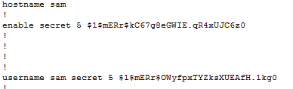
Шифрование локальных паролей
Для лучшего шифрования локальных паролей добавлена глобальная команда username пользователь secret пароль (использует алгоритм шифрования SHA-256 (тип 4)) как альтернатива команде username пользователь password пароль.

Slide 27
Отображаемое сообщение
Отображаемое при подключении сообщение (banner) - это просто текст, который выводится на экран пользователя.
Команда banner режима глобальной конфигурации применяется позволяет настроить 3 типа сообщений:
Сообщение дня (Message of the Day - MOTD) - отображается до того, как появится приглашение аутентификации.
Сообщение перед аутентификацией (login) - отображается до выполнения аутентификации, но после сообщения дня.
Сообщение после аутентификации (ехес) - отображается после успешной аутентификации пользователя.

Slide 28
Буфер истории команд
В буфер истории сохраняется несколько последних введенных команд.
Некоторые из наиболее полезных команд для работы с буфером истории:
show history - отображает команды, находящиеся в буфере истории команд;
history size х - задает количество команд (х), которое будет сохраняться в буфере истории команд (для консольного или сеанса vty);
terminal history size х - позволяет задавать размер буфера истории команд (х) только для текущего сеанса пользователя.

Slide 29
Стандартные настройки коммутатора
Коммутаторы Cisco поставляются со стандартными настройками, позволяющими им работать из коробки (не требуется дополнительной настройки):
работа всех интерфейсов разрешена (стандартное состояние no shutdown);
включены автопереговоры для всех портов, которые могут их использовать (стандартное состояние duplex auto и speed auto);
все интерфейсы стандартно являются частью сети VLAN 1 (switchport access vlan 1).

Slide 30
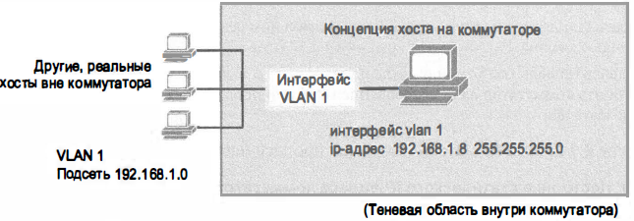
Концепция SVI
Коммутатор использует коммутируемый виртуальный интерфейс (Switched Virtual Interface - SVI ) или - интерфейс VLAN (VLAN interface), действующий как собственная сетевая плата коммутатора для подключения к локальной сети и передачи пакетов IP.

Slide 31
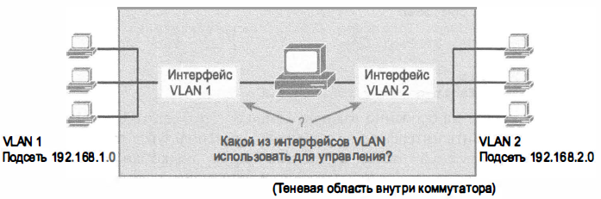
Выбор VLAN для настройка IP адреса

Slide 32
Настройка IPv4-адреса
Коммутатор настраивает свой IРv4-адрес и маску на специальном, подобном сетевой плате, интерфейсе VLAN:
перейти в режим конфигурации сети VLAN 1 с помощью команды interface vlan 1 из глобального режима конфигурации устройства;
присвоить IР-адрес и маску с помощью команды ip address iр-адрес маска в подрежиме конфигурации интерфейса;
включить виртуальный интерфейс сети VLAN 1 с помощью команды no shutdown в подрежиме конфигурации интерфейса;
Указать стандартный шлюз устройства в глобальном режиме конфигурации с помощью команды ip default-gateway iр –адрес;
Добавить глобальную команду ip name-server ip-aдpec1 iр-адрес2 ..., чтобы настроить коммутатор на использование DNS при поиске имен по их IР-адресам (необязательно).

Slide 33
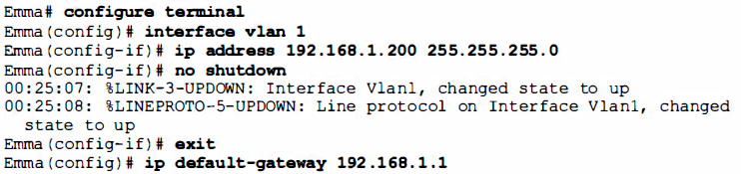
Настройка IPv4-адреса

Slide 34
Проверка IPv4-адреса
Конфигурацию IРv4-адреса коммутатора можно проверить несколькими способами:
просмотреть текущую конфигурацию, используя команду show running- config;
просмотреть информацию об IР-адресе и маске, используя команду show interface vlan х, где х – номер влана;
при использовании сервера DHCP команда show dhcp lease позволяет просмотреть зарезервированный (временно) IР-адрес и другие параметры

Slide 35
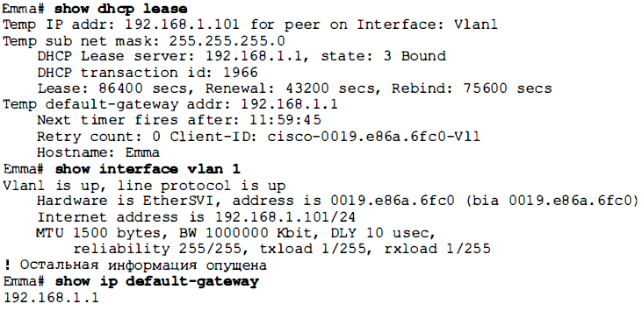
Проверка IPv4-адреса

Slide 36
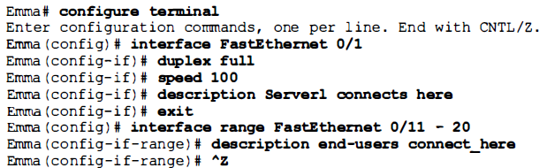
Настройка интерфейсов коммутатора
В операционной системе Cisco IOS для настройки интерфейсов используется специализированный режим конфигурирования интерфейса, называемый обычно подрежимом интерфейса.

Slide 37
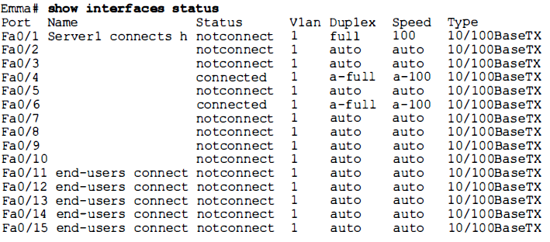
Настройка интерфейсов коммутатора

Slide 38
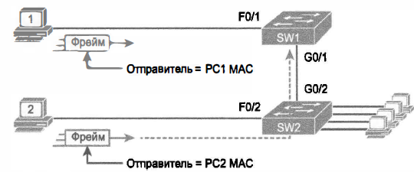
Защита портов коммутатора
Если известно, какие конкретно устройства будут подключены кабелями к каким интерфейсам коммутатора, то можно использовать защиту порта (port security) , чтобы его могли использовать только указанные устройства:
Защита порта идентифицирует устройства по МАС-адресу отправителя во фрейме Ethernet.

Slide 39
Основные правила защиты порта
Определите максимальное разрешенное количество МАС-адресов отправителя для всех входящих фреймов на интерфейс.
Отследите все входящие фреймы и сохраните список всех МАС-адресов отправителей, добавьте счетчик количества отличных МАС-адресов отправителя.
Если при добавлении нового МАС-адреса отправителя в список количество хранимых МАС-адресов превысит заданный максимум, срабатывает защита порта и коммутатор принимает меры (стандартное действие – отключение интерфейса).

Slide 40
Последовательность защиты порта
Используя подкоманды интерфейса switchport modе access или switchport mode trunk, объявите интерфейс коммутатора статическим портом доступа или магистральным портом соответственно;
Включите защиту порта подкомандой интерфейса switchport port-security;
Переопределите стандартное максимальное количество позволенных МАС-адресов, интерфейса (1) подкомандой интерфейса switchport port-security maximum число (Необязательно.)
Задайте все допустимые МАС-адреса отправителей для данного интерфейса, используя команду switchport port-security mac-address МАС-адрес (Необязательно).
Можно также включить автоматическое обнаружение МАС-адресов, чтобы коммутатор сам изучил МАС-адреса. Используйте подкоманду интерфейса switchport port-security mac-address sticky (Необязательно.)

Slide 41
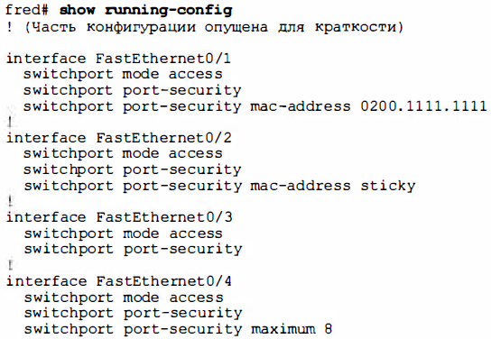
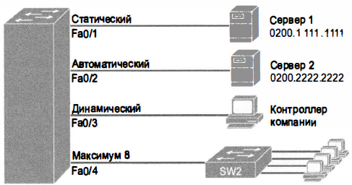
Последовательность защиты порта

Slide 42
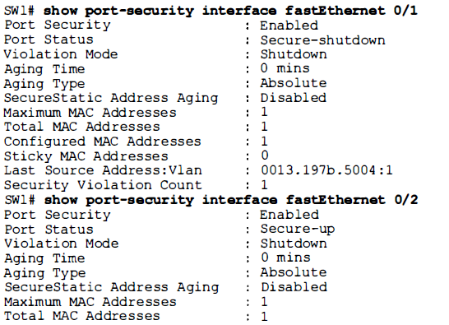
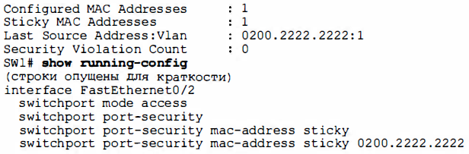
Проверка защиты порта

Slide 43
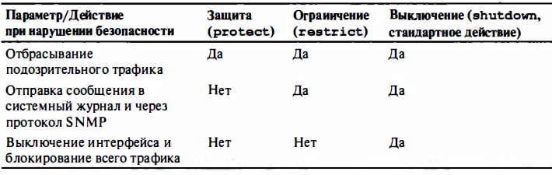
Действия по защите порта
Коммутатор может быть настроен так, чтобы использовать при нарушении безопасности одно из трех действий:

Slide 44
Полезные команды
copy running-configuration startup-configuration (write, write memory, wr mem):
Эта команда сохранит текущие модификации в настройках (running-configuration, которая хранится в RAM), в энергонезависимую RAM (NVRAM).
show interface:
отображает состояние интерфейсов маршрутизатора.
show ip interface и show ip interface brief:
предоставляет информацию о конфигурации и состоянии протокола IP и его службах на всех интерфейсах.
show vlan:
Показать существующие vlan и привязку к ним физических интерфейсов.

Slide 45
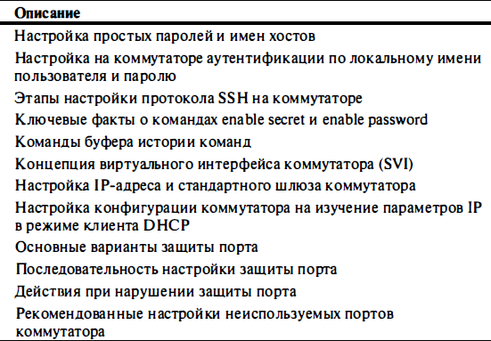
Ключевые темы

